Slide 1
Il nuovo sito Fimmg.Bari
Giancarlo Tricarico
15 dicembre 2012

Slide 2
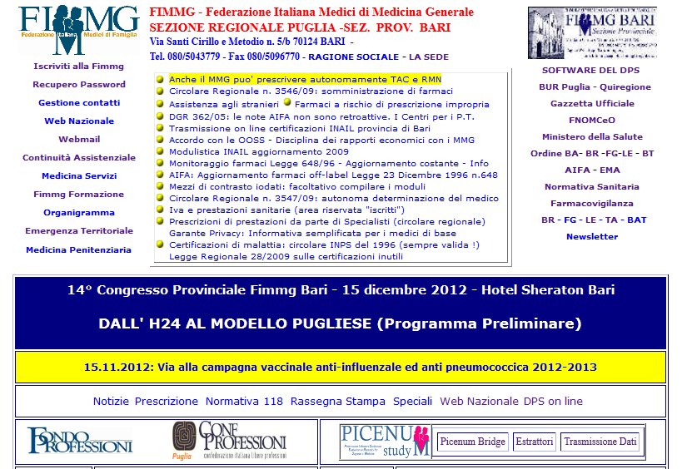
Dal 1999: 13 anni di storia del Sindacato
Oltre 2.600.000 contatti – Il terzo sito Fimmg piu’ visitato d’Italia. Oltre 250 accessi al giorno

Slide 3
13 anni: ma li dimostra tutti !
Struttura antiquata
Impaginazione troppo fitta e confusa
Difficoltà nel ricercare le notizie
Lentezza nel caricamento delle pagine
Scarsamente utilizzabile con i nuovi devices (smartphone, tablets)
Problemi con il server di gestione
Perdita dell’area riservata

Slide 4
Nonostante tutto…..
Come mai un sito cosi’ “antico” e confuso continua ad essere tanto visitato ?
I nostri utenti meritano uno strumento piu’ moderno ?

Slide 5
La nascita di un progetto (giugno 2012)
Miglioramento della grafica, utilizzo degli standard informatici W3C e HTML5
Maggiore fruibilità
Integrazione e convergenza delle tecnologie
Rapidità di ricerca delle notizie, con un motore interno rapido ed efficiente
Implementazione di nuove piattaforme
Affidamento del progetto, dopo valutazione di diverse offerte, alla N-Bit (di Altamura)

Slide 6
Il nuovo sito
Strumento leggero, di facile consultazione anche da tablet o smartphone
Impronta e impaginazione editoriale
Rapido accesso alle notizie in evidenza
Motore CMS creato su misura per rispondere esattamente alle nostre esigenze
Un sito “meridionale” con l’ambizione di fare scuola in Italia

Slide 7
Caratteristiche
Ottimizzato per i diversi settori della Medicina Generale
Medicina del Territorio
Continuità Assistenziale e Formazione in MG
Emergenza Territoriale (118)
Collaboratori di studio medico
Area riservata agli iscritti
Server dedicato da 1 Gbit
…. e tanto altro ancora

Slide 8
Caratteristiche
Rapidità di caricamento e pubblicazione delle notizie (anche tramite tablet): perche’ l’informazione sindacale specifica dev’essere gestita da un Medico che ne filtri i contenuti … e i medici hanno poco tempo…
Organizzazione con filtri per canali e per tipologie di contenuto

Slide 9
Ed ora…..
Cominciamo la navigazione……..
www.fimmg.bari.it
www.fimmg.puglia.it

